Slide 1

MoCoDiff：Differential Testing of Deep Learning
Library via Code Assembling
基于代码组装的深度学习框架差分测试方法

Slide 2
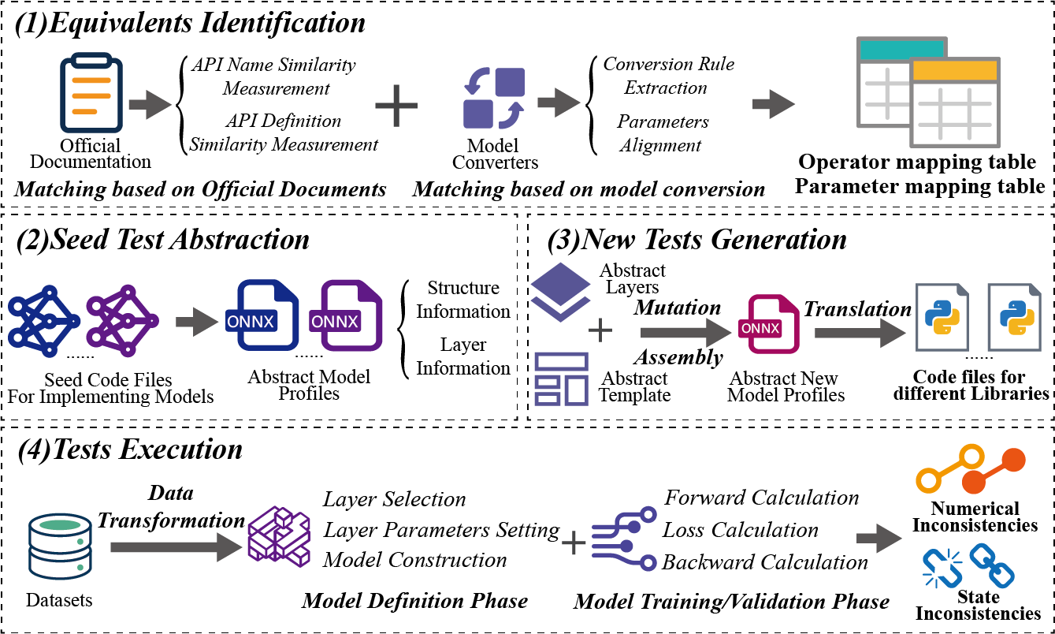
方法论总览
跨框架之间的API匹配：
基于官方文档：依次通过API名称相同、API名称相似、API定义来跨框架匹配API
基于模型转换：从模型转换器的映射表中导出映射规则进行分析，并完成跨框架的参数对齐
跨框架的同语义模型构建代码组装：
代码块变异：API替换、参数变异、边界值生成。参数取值范围不完整的时候，可以实现跨平台补全。
代码组装：变异之后的代码块语义相同，生成适配于不同框架的的抽象代码树，并翻译为可执行代码。
测试执行：
测试输入变异：输入数据类型主要分为序列化和非序列化，针对不同的数据类型设计不同的变异方法。
缺陷捕获：基于差分测试的思想，比较使用不同深度学习框架时，模型定义、训练和验证阶段的数值和状态的一致性。
2

Slide 3
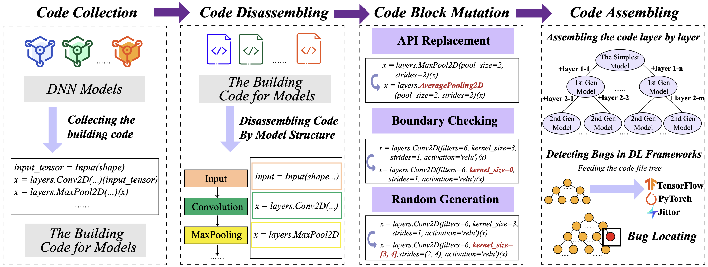
结合差分测试的深度学习库测试扩展
基于代码组装的深度学习框架模糊测试技术
基于语义一致性的深度学习框架差分测试技术
之前版本的技术无法使用差分测试的原因在于无法保证跨框架之间生成的代码语义相同，因此无法比较在不同框架上相同结构的模型的输出
模型构建代码
抽象化
模型构建代码
翻译与变异
基于数值差异和状态差异捕获缺陷
API和参数映射
3

Slide 4
等价API识别
基于官方文档的API匹配方法
① API 名称
官方文档
② API 定义

Slide 5
等价API识别
基于模型转换器的API匹配方法
现有ONNX2x模型转换器，输出为DNN模型
 | TensorFlow | PyTorch | PaddlePaddle | Mindspore
ONNX | onnx2tf | onnx2torch | x2paddle | -

Slide 6
种子测试用例抽象
ONNX IR 结构

Slide 7
种子测试用例抽象
种子模型的抽象表示

Slide 8
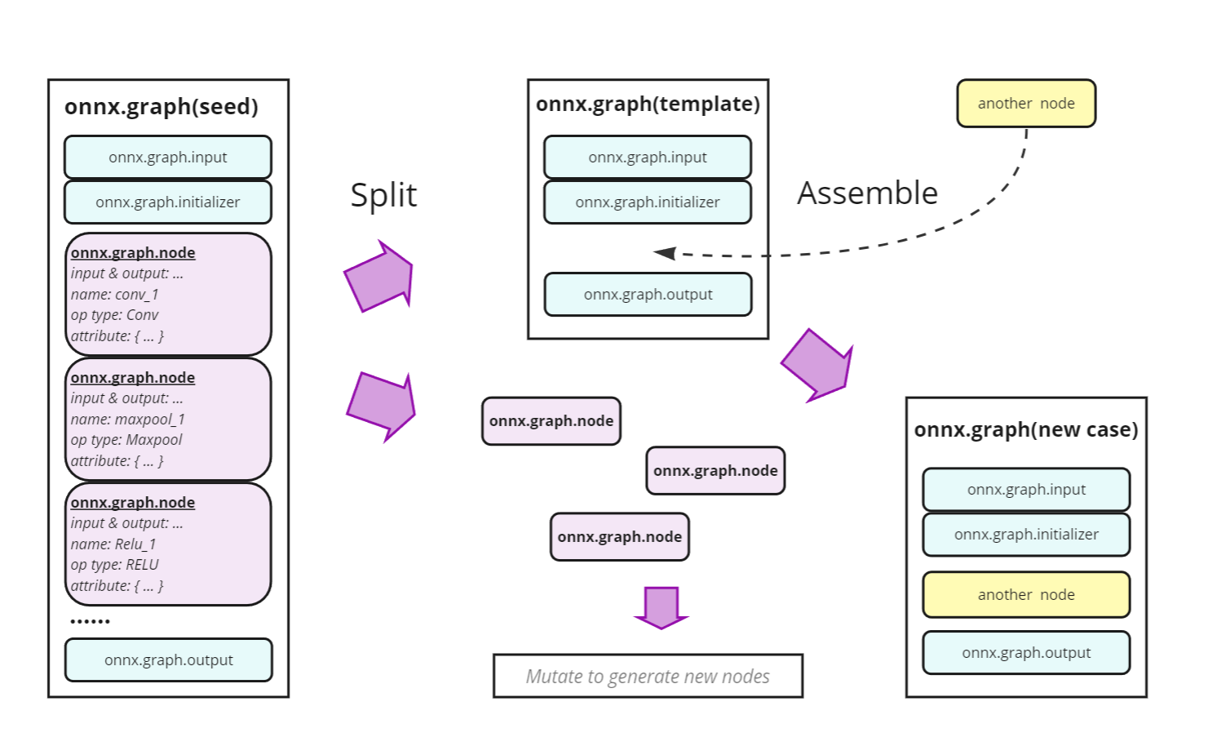
代码文件生成
面向ONNX IR文件的拆分与组装方法
ONNX IR文件的拆分与组装
ONNX抽象模型以图（graph）的形式存储，图中包括一个输入层、一个输出层、一套初始化工具，以及若干含有层参数信息的结点（node）
种子模型可以将node拆分出来，留下带有input、output、initializer的模版，和一批单独的node（表示各个单独的层）。
我们将node送去变异，产生新的不同的node，然后将node嵌入模板中，组装成新的graph，该graph就是新的测试用例。并且我们以此用例为模板继续嵌入，产生下一代的更多测试用例。

Slide 9
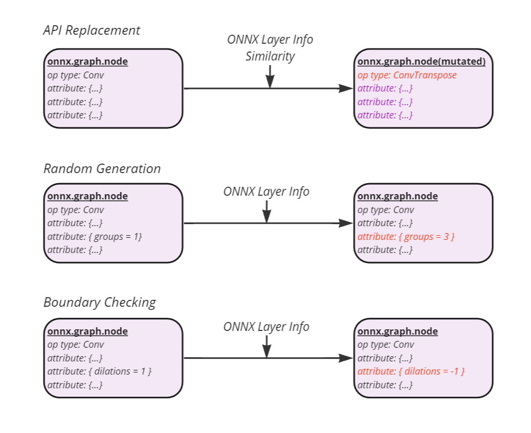
代码文件生成
面向ONNX IR文件的变异方法
API替换变异：
基于相似度将onnx算子替换为另一个，并基于Layer Info为新算子适配参数使其符合约束。
参数替换变异：
基于Layer Info中的约束，在合法范围内将结点中的某个参数替换为另一个值。
边界检查：
基于Layer Info中的约束，将结点中的某个参数替换为边界值（包括边界、边界内、边界外）。

Slide 10
测试预言构建
模型定义阶段

Slide 11
测试预言构建
模型训练与验证阶段

Slide 12
测试执行
模型训练与验证阶段

Slide 13
当前进展
API映射

Slide 14
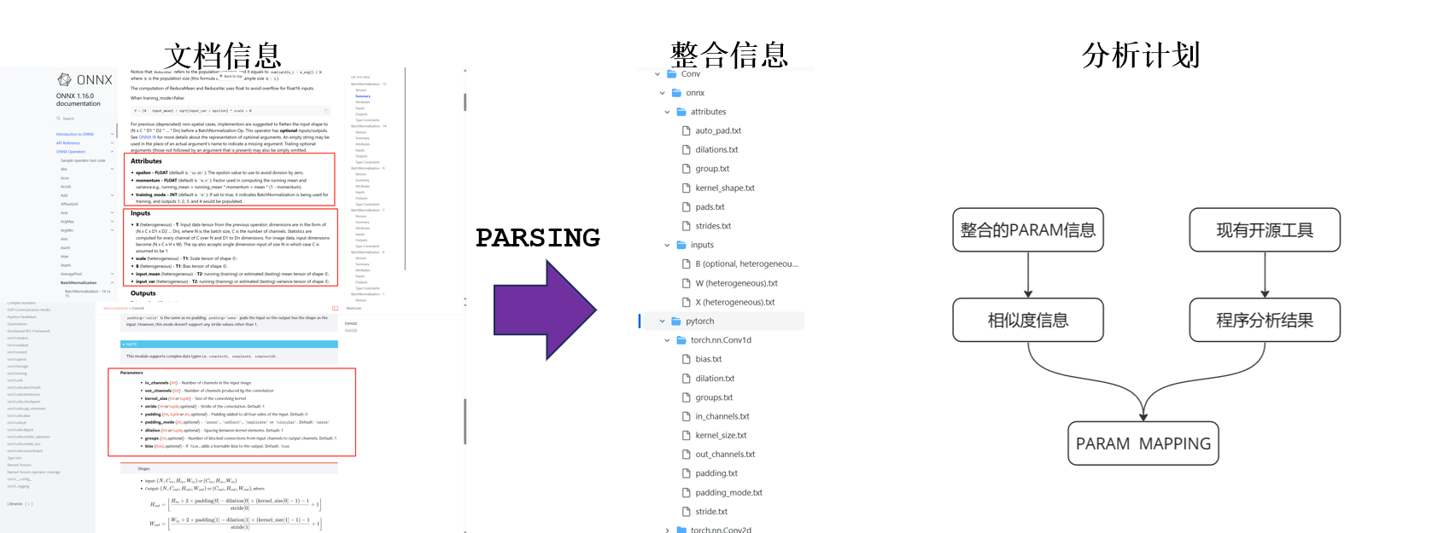
当前进展
参数对齐
基于API-MAPPING的对应关系, 从文档中整合ONNX与各具体框架的信息
计划根据名称相似度、定义相似度和对现有工具进行程序分析的方法确定参数对齐。
PARAM ALIGNMENT
Notes:
基于之前得到的API-MAPPING关系，我们在文档中，收集了onnx各算子的参数信息及其对应的具体框架的参数信息。
为了完成参数对齐，我们针对名称、数据类型以及定义计算了相似度，完成了初步的对齐（对齐程度在60%）
接下来，我们需要对现有的一些工具进行程序分析，完成所有涉及算子的参数对齐。

Slide 15
当前进展
API类型归纳

Slide 16
未来工作安排
开发计划：
完成API映射以及参数对齐，并对结果进行单元测试，以降低测试输出的误报率
完成基于ONNX IR文件的模型构建代码生成，需适配以下深度学习框架：
TensorFlow
PyTorch
PaddlePaddle
MindSpore
实验计划：
完成使用简单模型和复杂模型的差分测试
迭代优化实验
在Github上提交相关issue
投稿计划：
5月底完成论文编写，投稿ASE 2024

